Slide 1
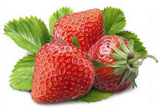
Ягоды
Подготовила воспитатель
Сахарова С.Ю.

Slide 2
клубника

Slide 3
клубника на грядке

Slide 4
малина

Slide 5
малина на кустарнике

Slide 6
вишня

Slide 7
вишня на кустарнике

Slide 8
земляника

Slide 9
земляника на поляне

Slide 10
смородина

Slide 11
смородина на кустарнике

